Slide 1
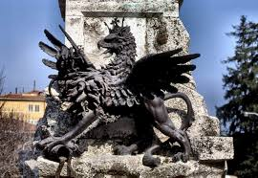
LA GUERRA DEL SALE
PERUGIA 1540

Slide 2
Se i fatti sono accaduti nel 1540, le premesse precedono di gran lunga quei fatti:
Io qui ho scelto di dar loro inizio nel 1377

Slide 3
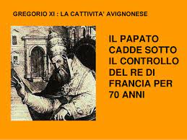

Slide 4
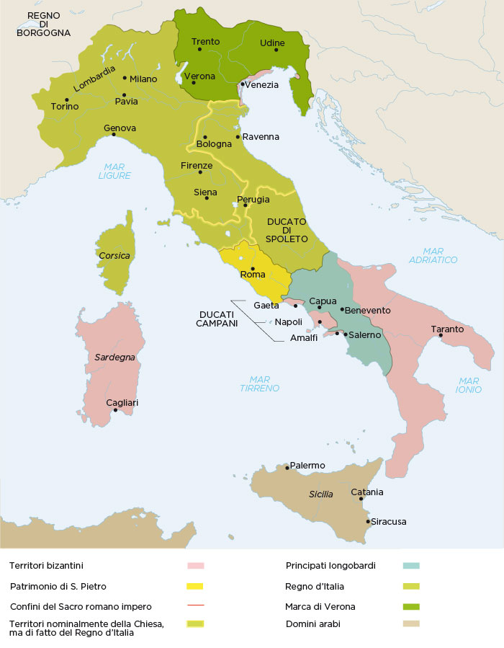
Italia 1300

Slide 5
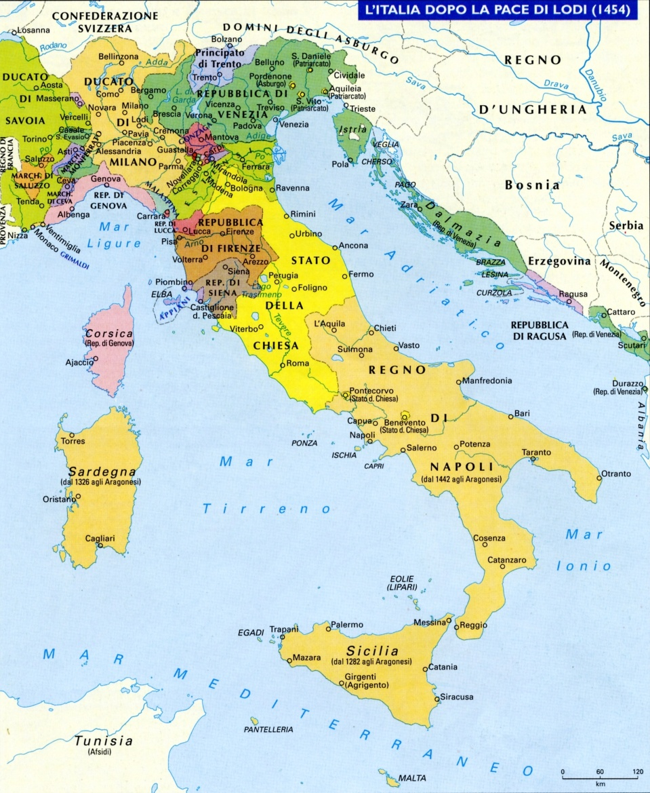
L’Italia
dopo la pace di Lodi
1454

Slide 6
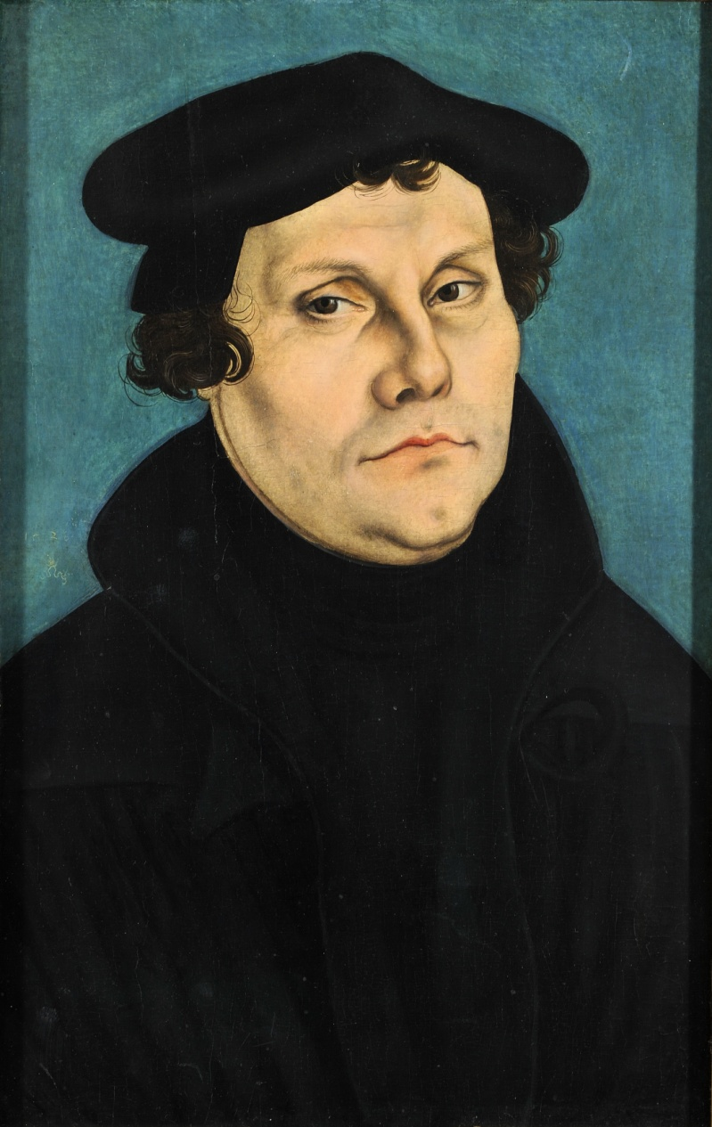
Martin Lutero

Slide 7
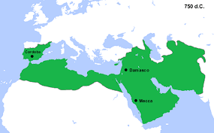
Espansionismo musulmano

Slide 8
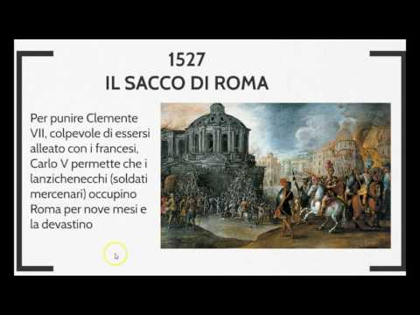

Slide 9
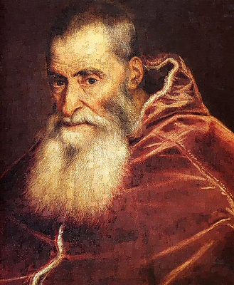
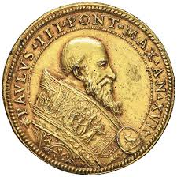
Papa Paolo III - 1534 al secolo Alessandro Farnese

Slide 10
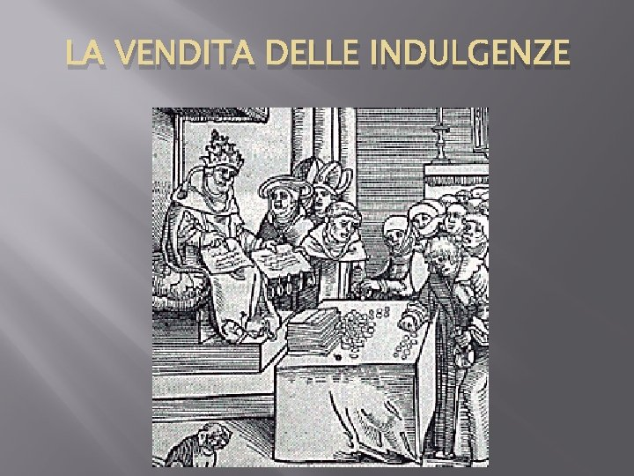

Slide 11
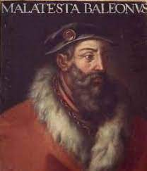
Malatesta IV Baglioni – Signore di Perugia
1491 - 1531

Slide 12
Allorché l’Assoluto prega,
Egli comanda,
Ove non ottenga ubbidienza
Adotta l’arbitrio

Slide 13
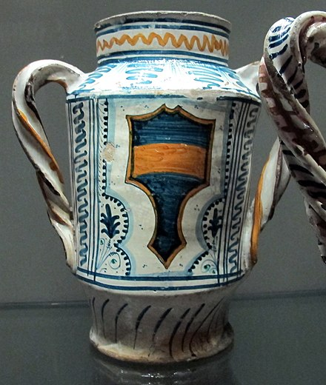
Stemma
del casato
Baglioni

Slide 14
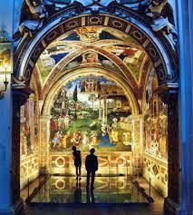
Spello
Cappella Baglioni
Pinturicchio

Slide 15
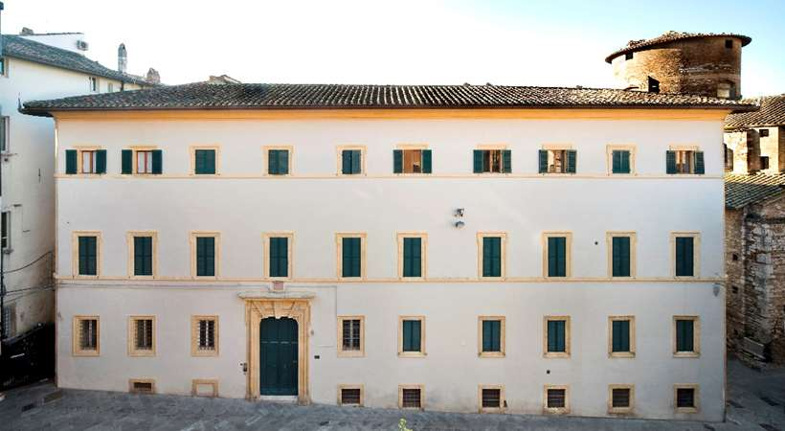
Palazzo Degli Oddi

Slide 16
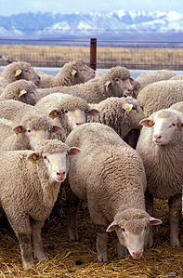
INTERVALLO

Slide 17
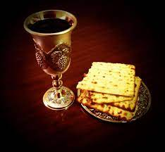
Interdetto
Censura ecclesiastica, cioè la punizione che impedisce l’accesso ai sacramenti
Perugia la subì nel 1540

Slide 18
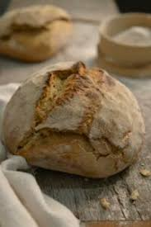
TASSE
SUL FOCATICO E SUL SALE
Tre quattrini per libbra
Perugia si oppone
e non paga

Slide 19
Scrive il Bontempi:
Se la tal cosa si accetta, in poco tempo il contado e città è rovinato e se non si accetta, similmente siamo in gran pericolo che il papa non ci rovini.

Slide 20
In punta di diritto, il papa non aveva la facoltà di imporre tasse a chi era per trattato era esentato dal pagarle.
Già da 100 anni Perugia aveva stipulato trattati con la Santa sede che la esentavano da aumenti di tasse, trattati che furono confermati anche da Paolo III ad inizio pontificato.
“I perugini, più che dal danno economico, erano mossi dalla gelosia dei propri diritti, affinché, conculcato uno, non si conculcassero tutti gli altri.”

Slide 21
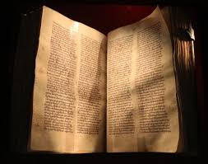
“Al leggere il contenuto dell’ambasciata, il Papa non espresse contentezza”

Slide 22
Alfano Alfani
Capo dei Priori 1532-1539
Banchiere, discendente dalla celebre famiglia Severi di Sassoferrato
Uno rispettabilissimo, si diceva di lui che era tutto patria e anche tutto papa
“Così profondo da essere divenuto cavernoso”

Slide 23
A che ci giovano i privilegi, se al Pontefice non piace di conservarli?
Se egli pretende che in sua balìa stia il dare e tòrre le cose da suoi predecessori concesse?
Ora, non sappiamo noi, che il volere del Principe ha forza di legge? Esaminiamo, di grazia, le forze nostre e quelle del Pontefice
Bilanciamo e une con le altre: così vedremo se le cose sieno pari, e se noi possiamo con quello contrastare.

Slide 24
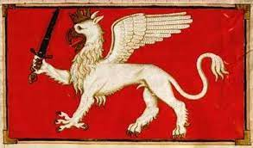

Slide 25
“Intanto il papa, lento ma fermo nell’operare, aspettando che il nostro entusiasmo si evaporasse, scagliava uno alla volta i suoi fulmini sopra di noi.
Al 17 di marzo venne la scomunica, e le campane suonarono a morte. “

Slide 26
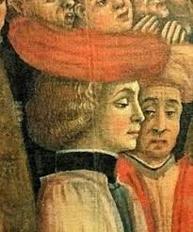
Brunoro Crispolti
Priore di Perugia, 1540
Di nobile famiglia e di molta virtù
(ma anche inesperto e poco versato nell’arte della politica)

Slide 27
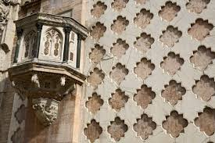
Cronologia
Bernardino da Siena

Slide 28
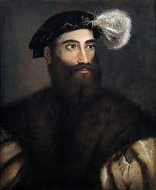
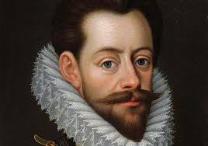
Preparazione del conflitto
A capo dell’armata pontificia fu messo il figlio di Paolo III, il duca di Castro Pier luigi Farnese

Slide 29
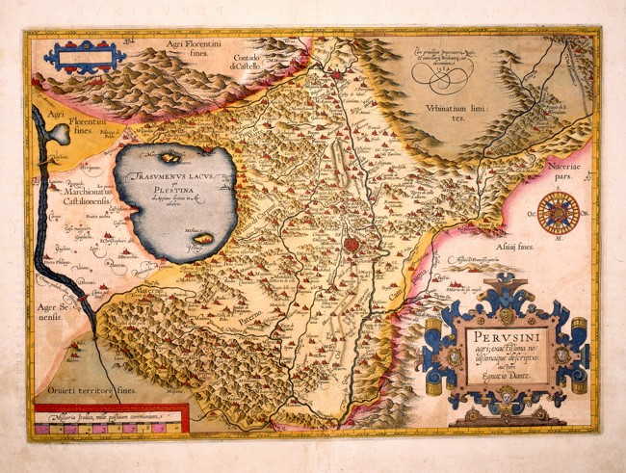

Slide 30
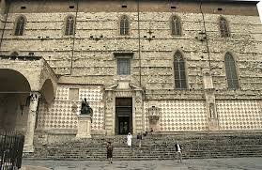
Perugia
Cerimonia della sottomissione alla sovranità di Cristo Re
Perugia ribelle era sola davanti al suo destino,
Essa cercò di affidarsi alla protezione di Dio.
Mario Podiani collocò il Crocefisso davanti alla piazza

Slide 31

MARIO PODIANI
1474 – 1551
Canonico
Cancelliere comunale
Letterato
Lesse la formula di Sottomissione
Appose il Crocefisso sulla facciata
della Cattedrale di San Lorenzo

Slide 32
“Talché era molto meglio de combattere, la ragion di dire: non volemo el sale, piuttosto che’l papa potesse dire: ve sete ribellati, perché avete tolto le cose mie, come era vero”

Slide 33
FORZE IN CAMPO
A favore del Papa
    Capitano Generale Pier Luigi Farnese
    Alessandro Vitelli di Città di Castello
    Spagnoli del Regno di Napoli
    8.000 soldati italiani e 400 Lanzichenecchi
A favore di Perugia
    Tenta di arruolare mercenari
    Carca nuovi alleati
    Cosimo I di Firenze mediatore, Siena unica a inviare truppe
    E’ ala ricerca del Capitano Generale
    2.000 fanti e truppe cittadine, più avanti 800 fanti da Siena

Slide 34
HA INIZIO IL CONFLITTO
Tal che la piazza parea un canneto

Slide 35
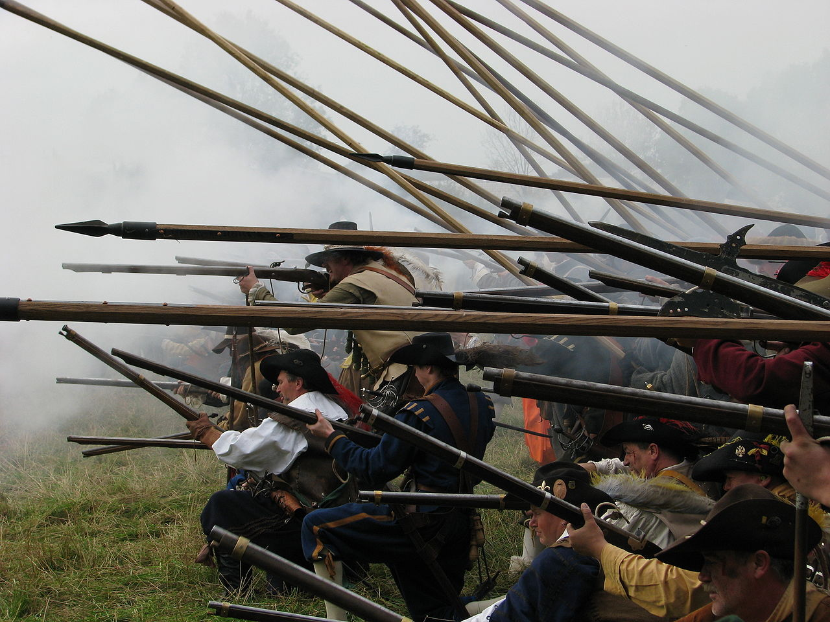

Slide 36
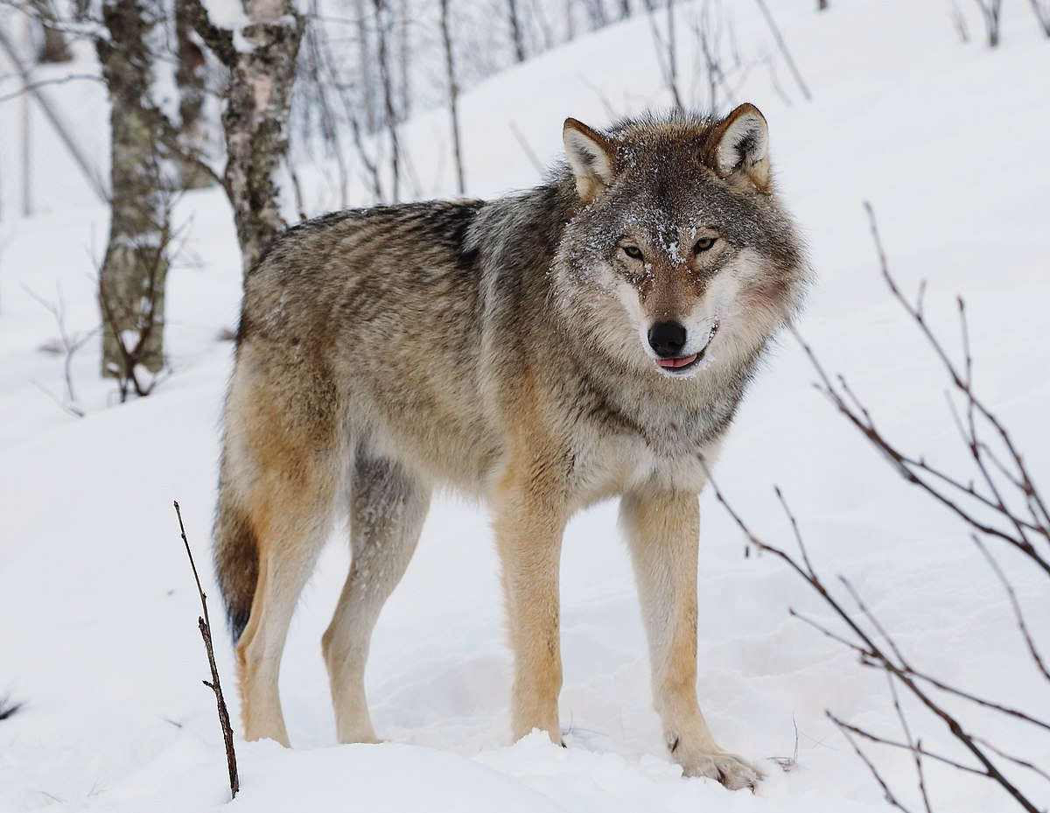
INTERVALLO

Slide 37
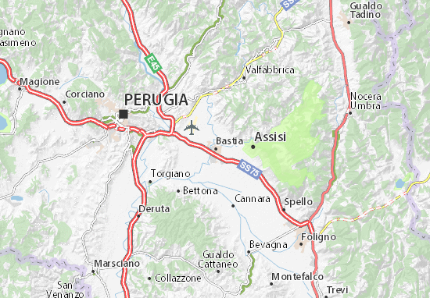

Slide 38
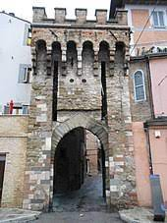
Forze papali a Bastia
Sulle rive del Chiascio
Fanteria
Reparti di Cavalleria
3.000 Spagnoli

Slide 39
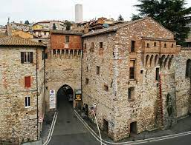
Battaglia di Santa Susanna

Slide 40
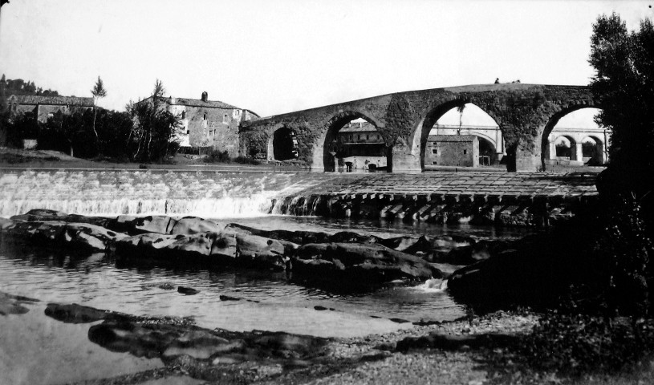
Ponte San Giovanni

Slide 41
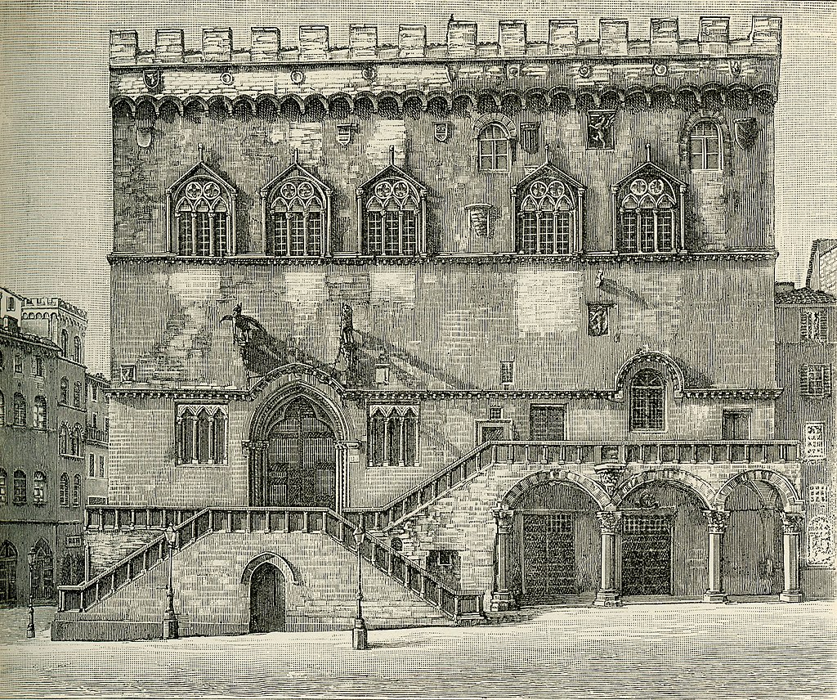
12 maggio 1540, ore 23 prende il comando Ridolfo Baglioni

Slide 42
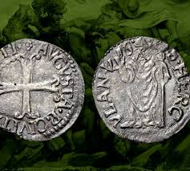

Slide 43
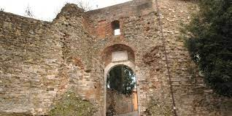
19 Maggio 1540 attacco alla Porta Sant’Antonio

Slide 44
Perugia
si era resa conto di avere forze sufficienti per difendersi,
Ma di non avere forze sufficienti per attaccare

Slide 45
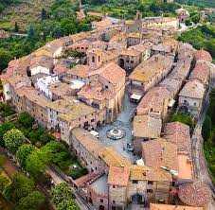
Assedio di Torgiano
Ascanio della Corgna
Andrea d’Arezzo

Slide 46
Cade Torgiano, esausta
Le forze papaline, al comando del Vitelli, presero Ponte Pattoli e Ponte Felcino.
L’anello dell’assedio si stava chiudendo

Slide 47
Il vero punto debole di una città non sono le mura,
ma la fame degli assediati.

Slide 48
Il dì del 3 giugno 1540, dopo tre mesi di assedio, Perugia accettò di capitolare, la resa fu incondizionata.
I venticinque fuggirono con le loro famiglie.
Il 5 giugno 1540 il Farnese fece il suo ingresso in città , insieme a 1.500 fanti e 500 cavalli.

Slide 49
La città era presa, non conveniva più distruggerla
Per 325 anni
la città resto sotto il dominio teocratico della Chiesa Cattolica.

Slide 50
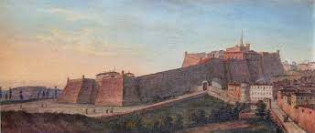

Slide 51
00000000000000000000000000000000
fine

